Slide 1
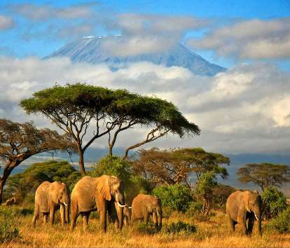
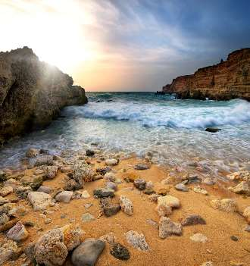
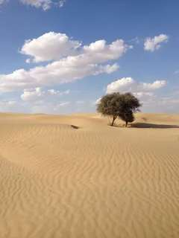
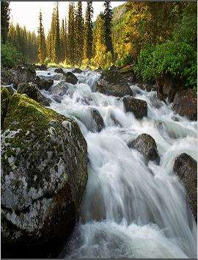
по итогам года 5 класс
Notes:
1

Slide 2
Обучающая:
Обобщить, систематизировать, закрепить знания учащихся по данной теме.
Развивающая:
Сформировать у ребят умение применять полученные знания на практике, логически мыслить, обобщать сравнивать.
Воспитывающая:
Направлена на формирование у учащихся личностных качеств, таких, как: ответственность, умение считать с мнением другого человека, толерантность.
Notes:
2

Slide 3
Notes:
3

Slide 4
Самое глубокое озеро России и мира?
Байкал
Продолжить игру
Notes:
4

Slide 5
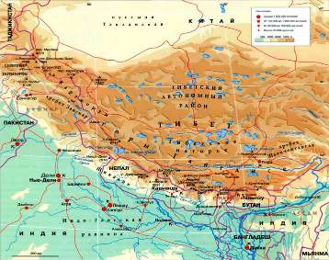
Самые высокие горы мира?
Гималаи
Продолжить игру
Самые высокие горы мира?
Самые высокие горы мира?
Самые высокие горы мира?
Notes:
5

Slide 6
Самые длинные горы в мире?
Анды
Продолжить игру
Notes:
6

Slide 7
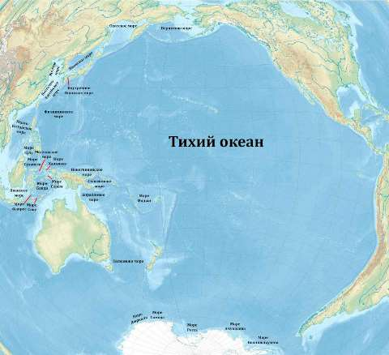
Самый большой океан?
Тихий
Продолжить игру
Notes:
7

Slide 8
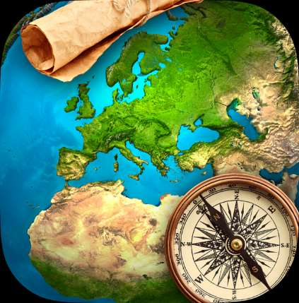
Слово «география» в переводе
с греческого означает
«землеописание»
Продолжить игру
Notes:
8

Slide 9
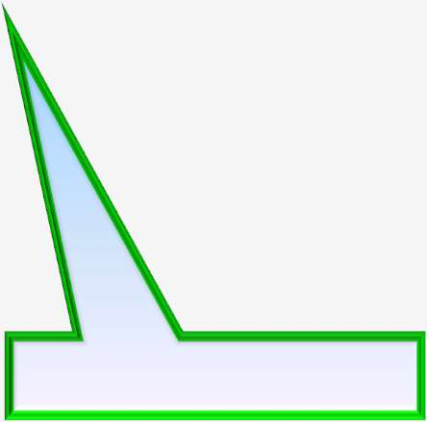
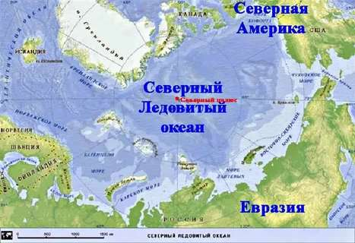
Самый маленький океан?
Северный Ледовитый
Продолжить игру
Notes:
9

Slide 10
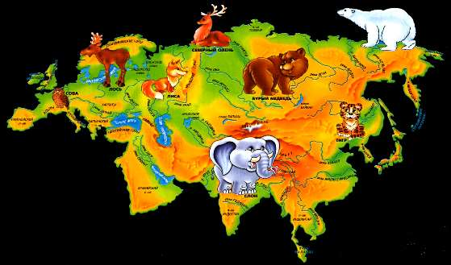
Самый большой материк?
Евразия
Продолжить игру
Notes:
10

Slide 11
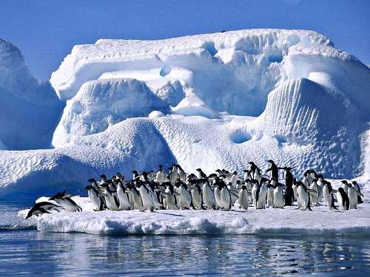
Самый холодный материк?
Антарктида
Продолжить игру
Notes:
11

Slide 12
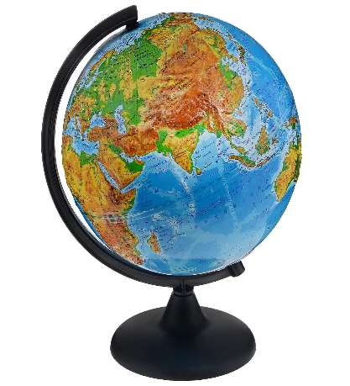
Шар невелик, лениться не велит,
Если знаешь предмет,
То покажешь весь свет.
Глобус
Продолжить игру
Notes:
12

Slide 13
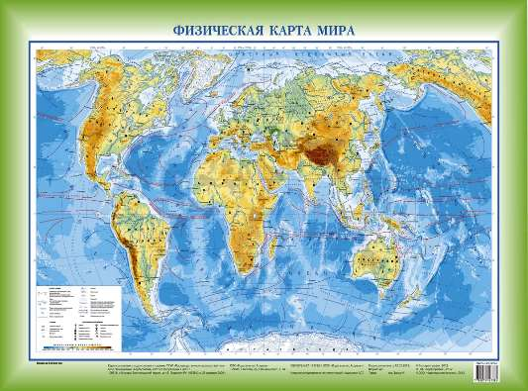
Море есть – плавать нельзя,
Дороги есть – ехать нельзя,
Земля есть – пахать нельзя,
Луга есть - косить нельзя.
Географическая карта
Продолжить игру
Notes:
13

Slide 14
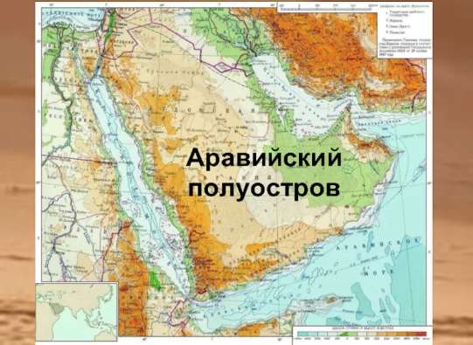
Тихий, Атлантический, Аравийский, Индийский
Что лишнее?
Аравийский полуостров
Продолжить игру
Notes:
14

Slide 15
Следствием осевого вращения Земли является
смена дня и ночи
Продолжить игру
Notes:
15

Slide 16
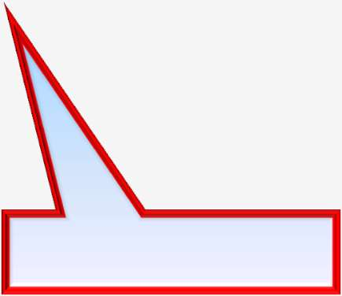
Воображаемая прямая,
проходящая через центр Земли,
вокруг которой вращается Земля,
называется:
Ось Земли
Продолжить игру
Notes:
16

Slide 17
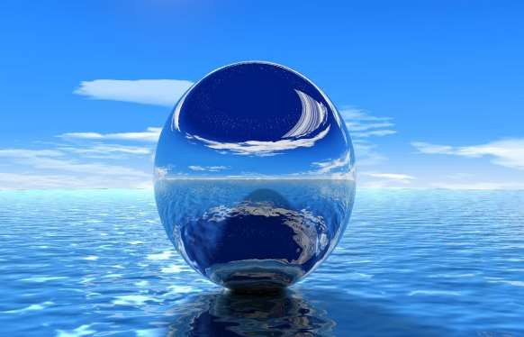
Река, ручей, озеро, море входят в состав
гидросферы
Правила игры
Продолжить игру
Notes:
17

Slide 18
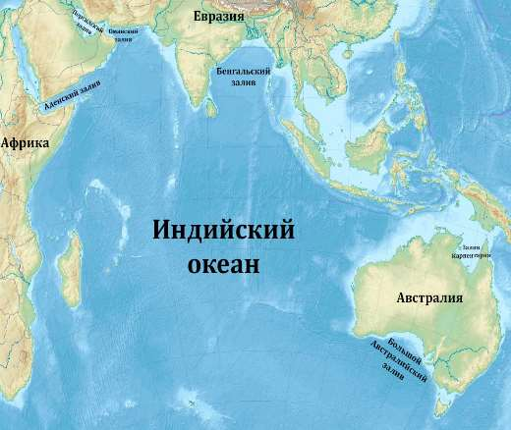
Определите, к какому океану принадлежат
моря:
Аравийское, Красное.
Индийский океан
Продолжить игру
Notes:
18

Slide 19
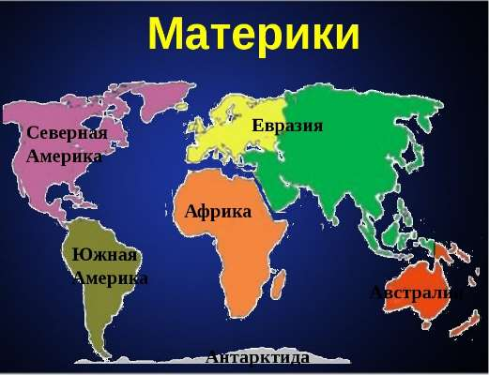
Поставьте в порядке уменьшения
площади материков:
Африка, Австралия, Антарктида,
Евразия, Южная Америка, Северная Америка
Евразия,
Африка,
Северная Америка,
Южная Америка,
Антарктида,
Австралия.
Продолжить игру
Notes:
19

Slide 20
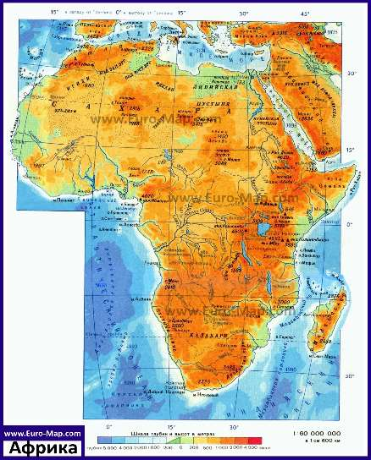
Нил, Амазонка, Африка, Волга
Что лишнее?
Африка
Продолжить игру
Notes:
20

Slide 21
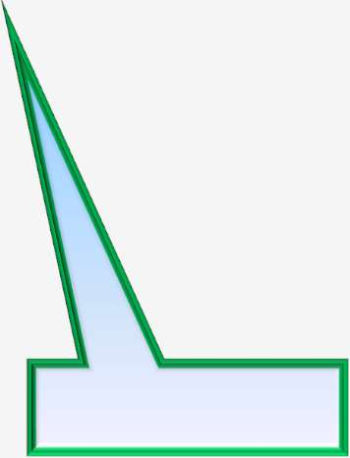
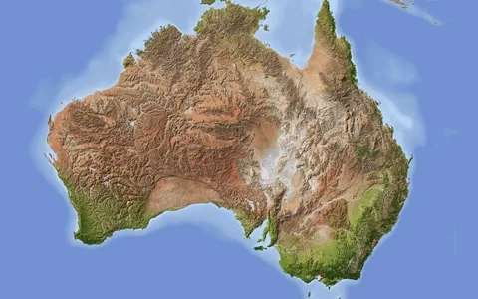
Самый маленький материк?
Австралия
Продолжить игру
Notes:
21

Slide 22
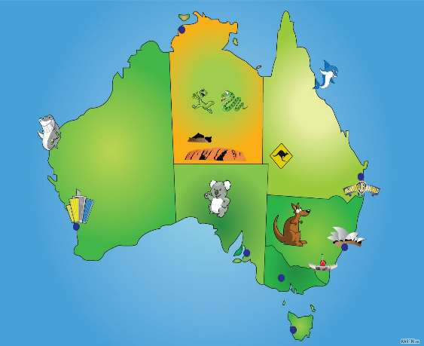
Какой континент тянется от буквы
«А» до буквы «Я»?
Австралия
Продолжить игру
Notes:
22

Slide 23
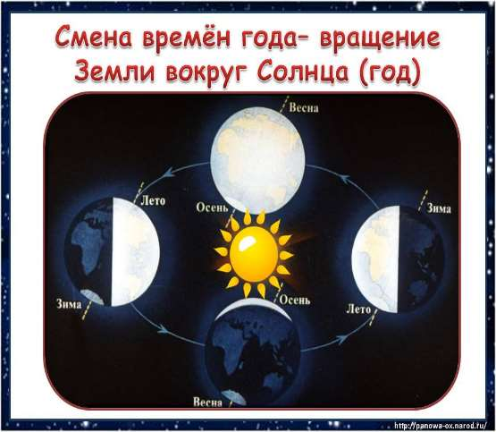
Смена времён года вызвана:
Вращением Земли
вокруг Солнца
Продолжить игру
Notes:
23

Slide 24
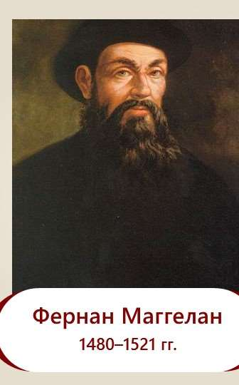
Кто совершил первое кругосветное путешествие?
Фернан Магеллан
Продолжить игру
Notes:
24

Slide 25
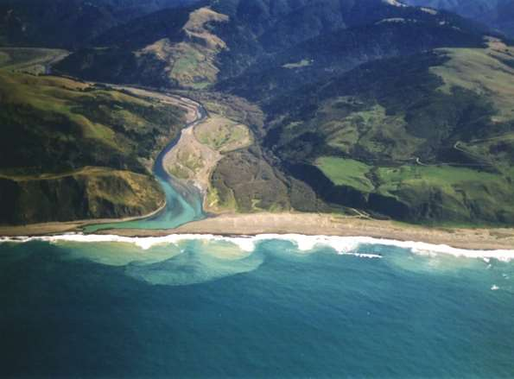
Река НЕ может брать начало из:
моря
Продолжить игру
Notes:
25

Slide 26
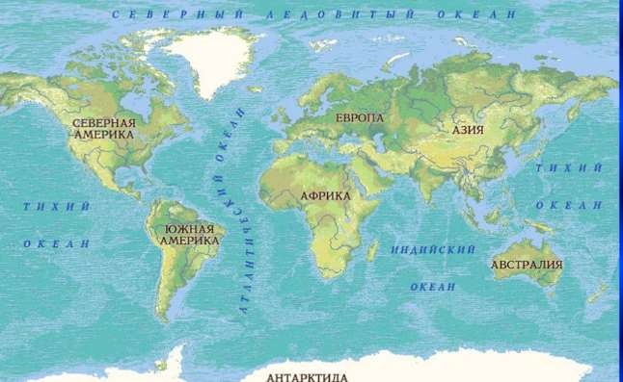
Расставьте океаны в порядке увеличения
их площади:
Северный Ледовитый
Индийский
Атлантический
Тихий
Продолжить игру
Notes:
26

Slide 27
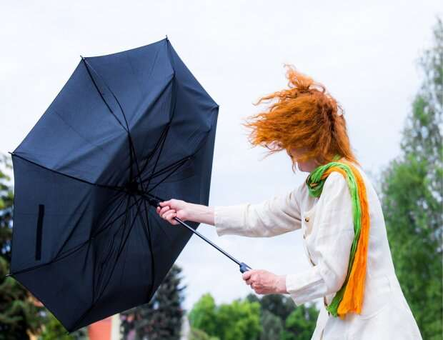
Что такое погода?
состояние атмосферы
в данный момент
в данном месте
Продолжить игру
Notes:
27

Slide 28
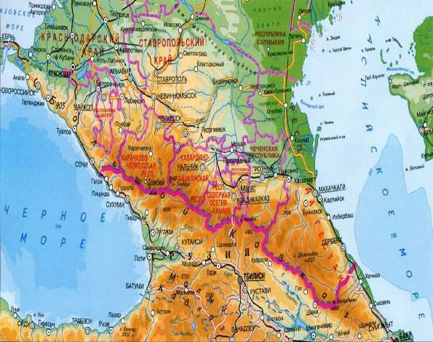
Горы на карте обозначаются цветом:
коричневым
Продолжить игру
Notes:
28

Slide 29
Если встать лицом на юг, то запад окажется:
справа
Продолжить игру
Notes:
29

Slide 30
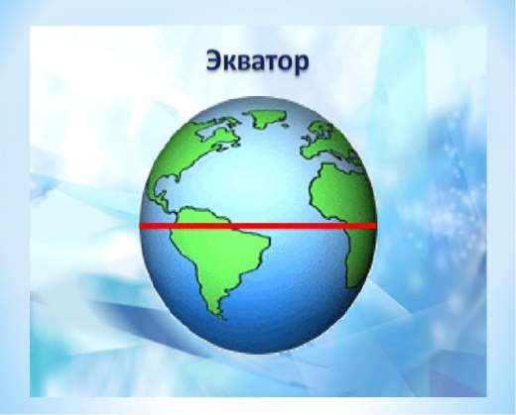
Условная линия, равноудаленная
от полюсов, называется
экватор
Продолжить игру
Notes:
30

Slide 31
Самое глубокое место Мирового океана
Марианский желоб
Правила игры
Продолжить игру
Notes:
31

Slide 32
С высотой атмосферное давление воздуха:
уменьшается
Продолжить игру
Notes:
32

Slide 33
Кто открыл Америку?
Христофор Колумб
Правила игры
Продолжить игру
Notes:
33

Slide 34
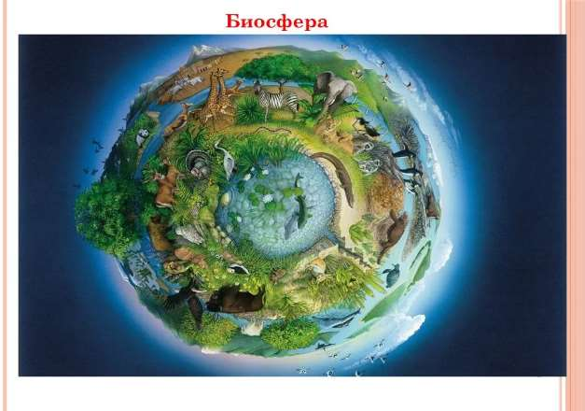
Особая оболочка Земли,
в которой сосредоточена жизнь, называется:
биосфера
Продолжить игру
Notes:
34

Slide 35
Твёрдая (каменная) оболочка Земли это
литосфера
Продолжить игру
Notes:
35

Slide 36
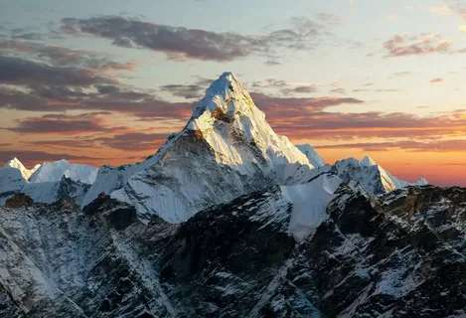
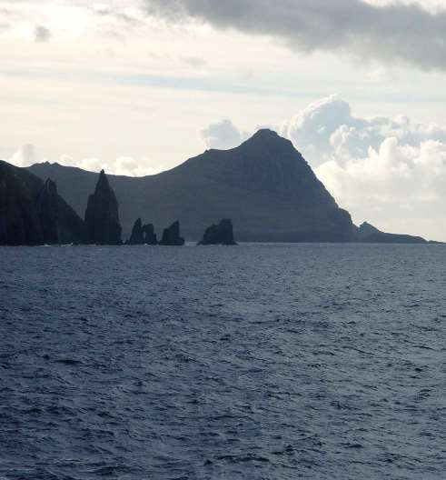
Самая высокая горная вершина на суше:
Эверест
Продолжить игру
Notes:
36

Slide 37
Равнины на карте обозначаются цветом:
зеленым
Продолжить игру
Notes:
37

Slide 38
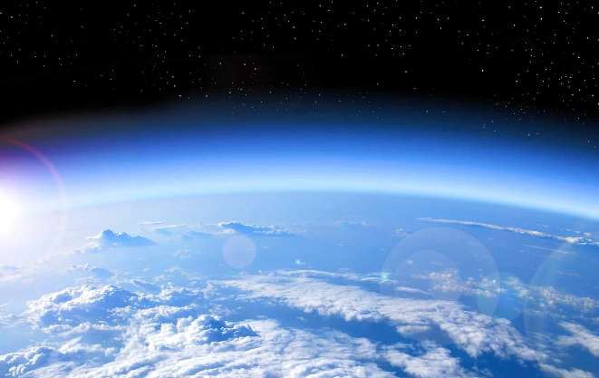
Воздушная оболочка Земли это:
Атмосфера
Notes:
38

